Slide 1

KA-Sharing
Benjamin Kanzler, Christopher Pschibila, Dominik Kunzmann, Vincent Neuhoff, Orlando Jähde

Slide 2

Agenda
Projektstatus
Mock-Ups
Use Cases & Product Backlog
IT-Architektur
Datenbank

Slide 3

Projektstatus
Lastenheft fertiggestellt
Projektzeitplan erstellt
Scrum Vorbereitungen abgeschlossen
Mock-Ups erstellt
1. Sprint: abgeschlossen
2. Sprint: In Bearbeitung
Vincent Neuhoff / Product Owner

Slide 4
Funktionale Anforderungen
Benutzerverwaltung
Auto ausleihen
Fuhrparkverwaltung
Reportings
Orlando Jähde / Requirements Engineer

Slide 5
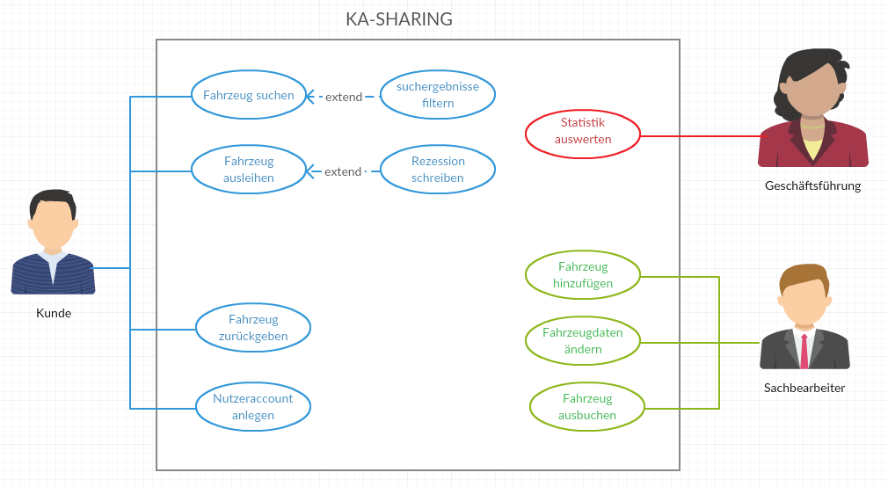
USE CASES
Orlando Jähde / Requirements Engineer

Slide 6
Burndown-Chart
Angelegt auf Github
Bewertung der Use-Cases
Anschließend Festlegung der einzelnen Sprint-Elemente
Orlando Jähde / Requirements Engineer

Slide 7
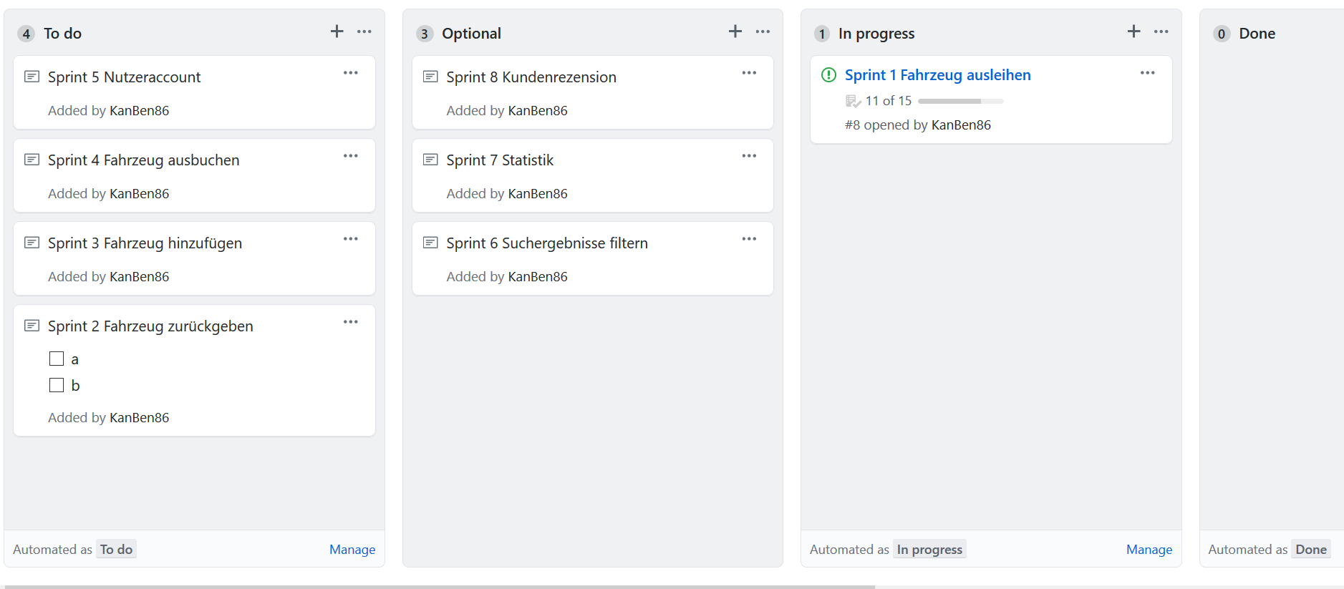
Burndown-Chart
Orlando Jähde / Requirements Engineer

Slide 8
Nicht-Funktionale anforderungen
Performance
Konsistenz
Usability
Orlando Jähde / Requirements Engineer

Slide 9
Mock-ups
Hauptaugenmerk:
einfache Bedienbarkeit (Usability)
intuitive Nutzung
Christopher Pschibila / Programmierer / UX-Manager

Slide 10
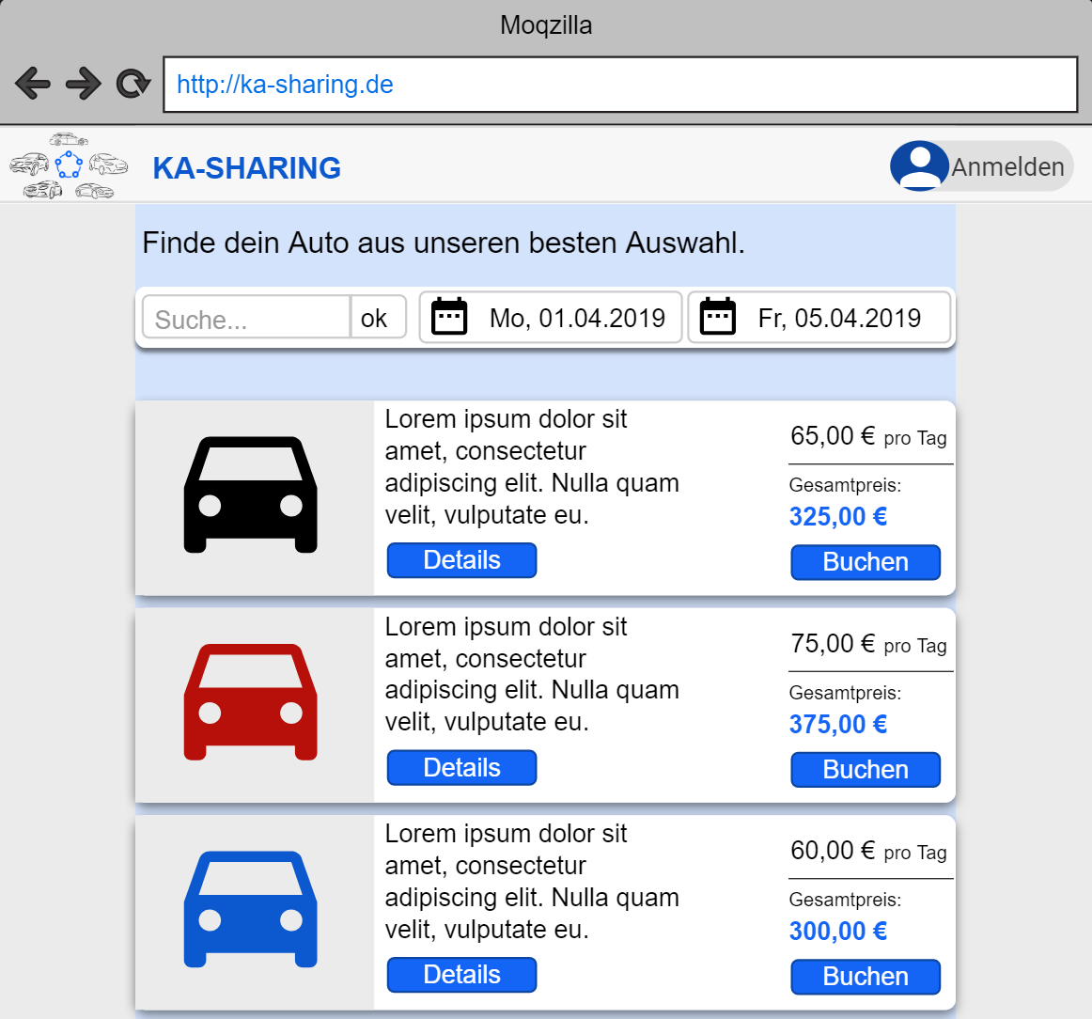

Slide 11
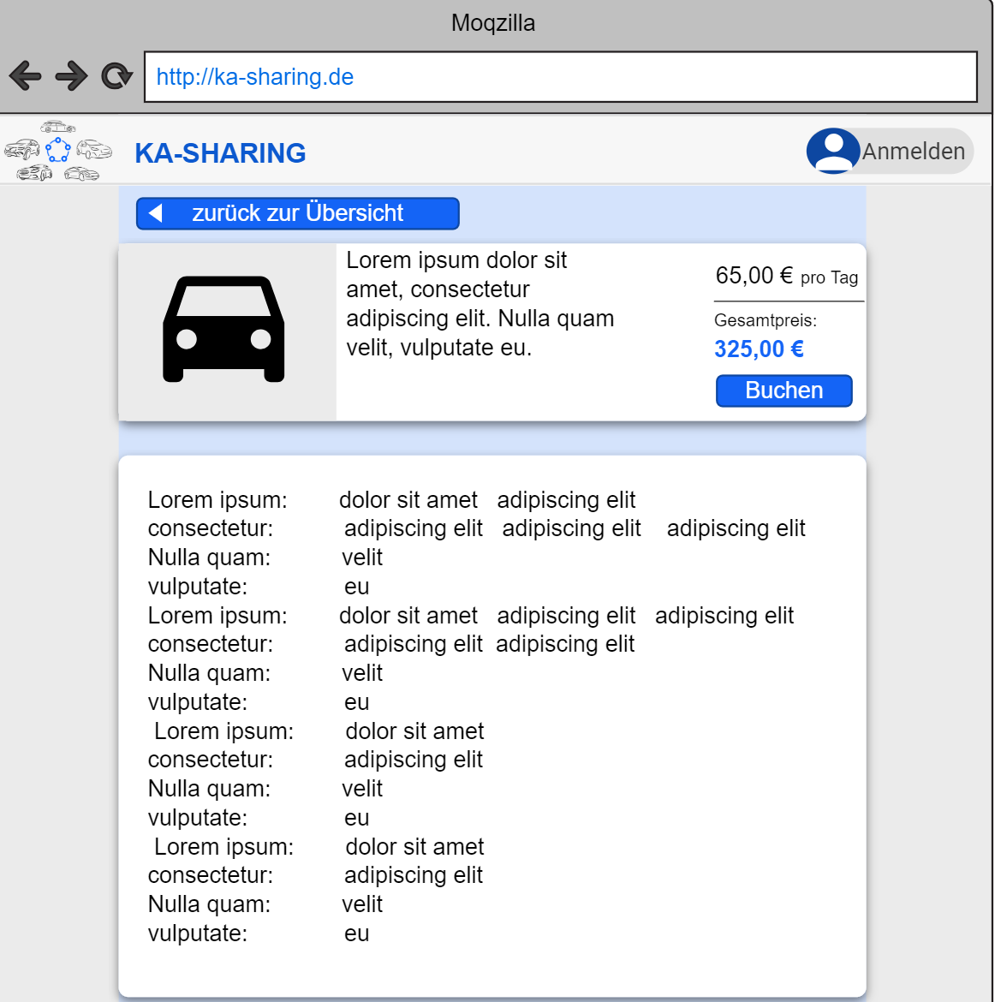

Slide 12
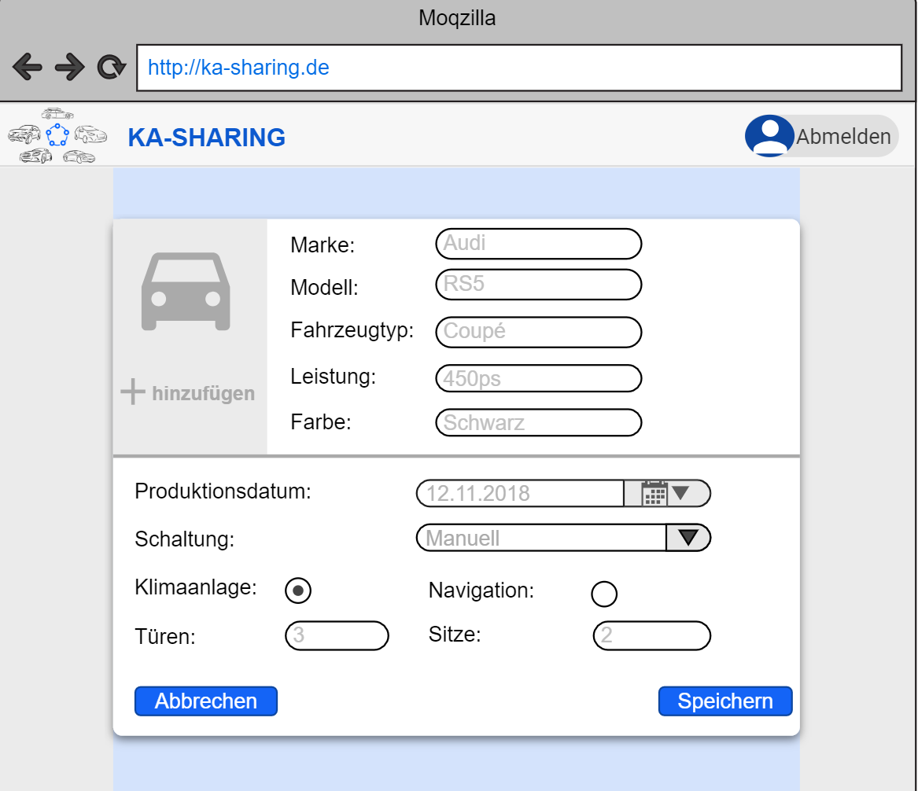

Slide 13
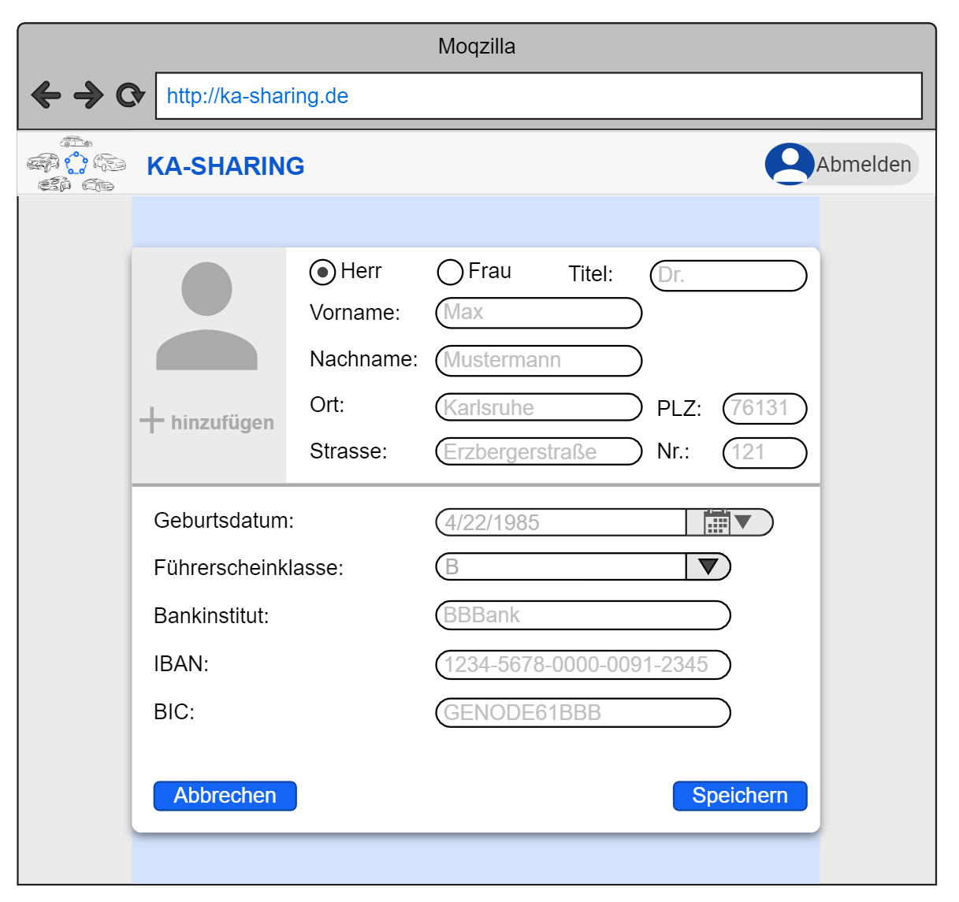

Slide 14




IT-Architektur
Nutzer
View
- Java Server Pages
Model
- Enterprise Java Beans
Controller
- Servlets
Dominik Kunzmann / IT-Architekt
Notes:
Einführung Pair Programming: Vincent & Christopher; Orlando & Ich; Benjamin
UI: Vincent & Christopher; Oberfläche auf die der Nutzer zugreift, programmiert durch JSP Dateien VIEW: JSP Darstellung auf dem Bildschirm
Servlet: Orlando & Ich; Schnittpunkt zwischen Frontend (JSP & UI) und den Daten ( Datenbank)
Datenbank: Benjamin; Alle Daten der Fahrzeuge und später auch Nutzer. ( Model)
Analyse: Funktioniert super: Aufgabenteilung funktioniert und Projekt funktioniert.

Slide 15
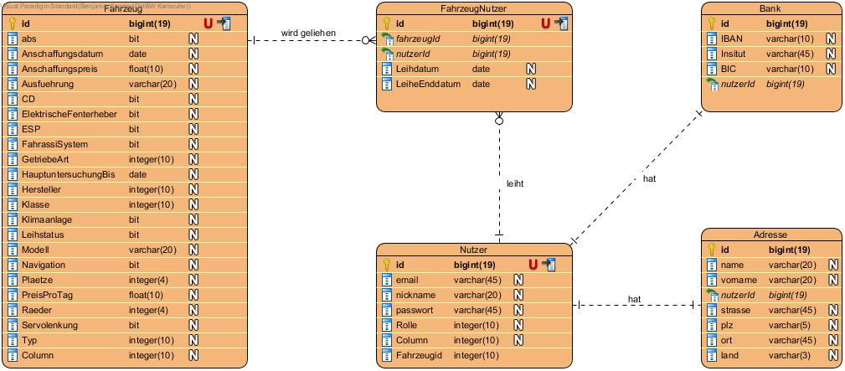
Datenbank
Benjamin Kanzler / Datenbank-Administrator

